Slide 1
Художественно-эстетическое воспитание мбдоу №3 «Аленушка»

Slide 2
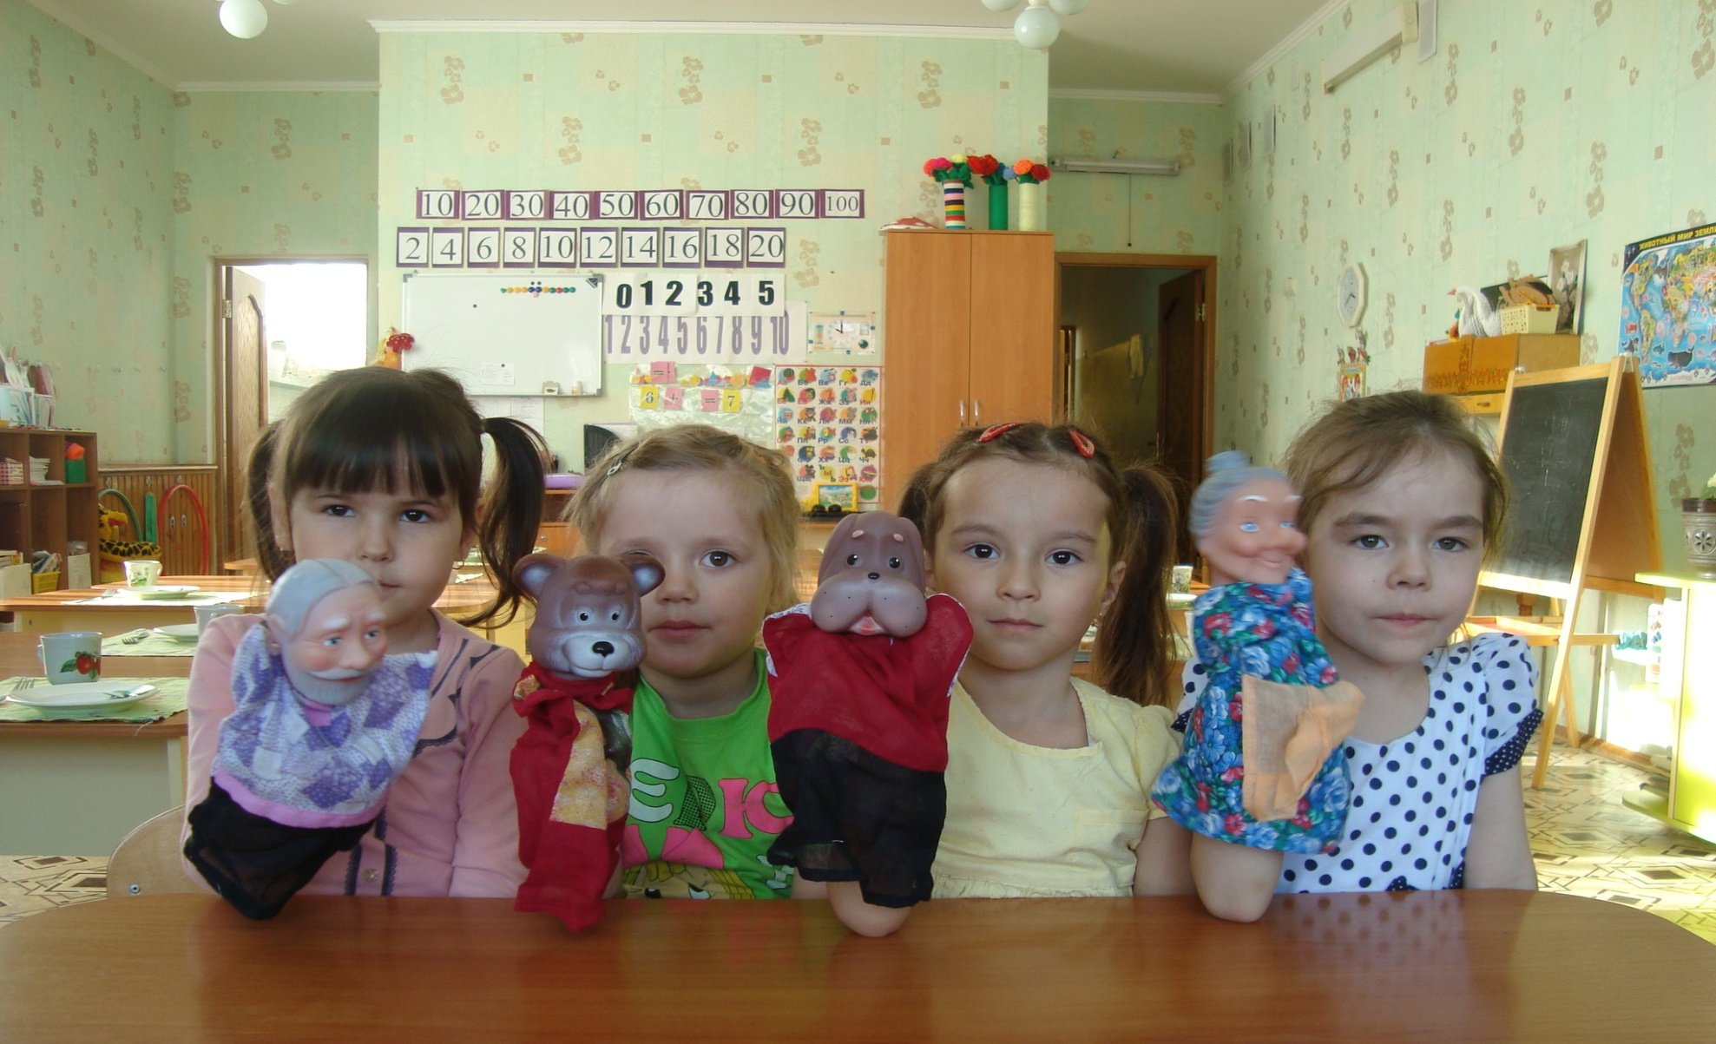
Театрализованная деятельность

Slide 3
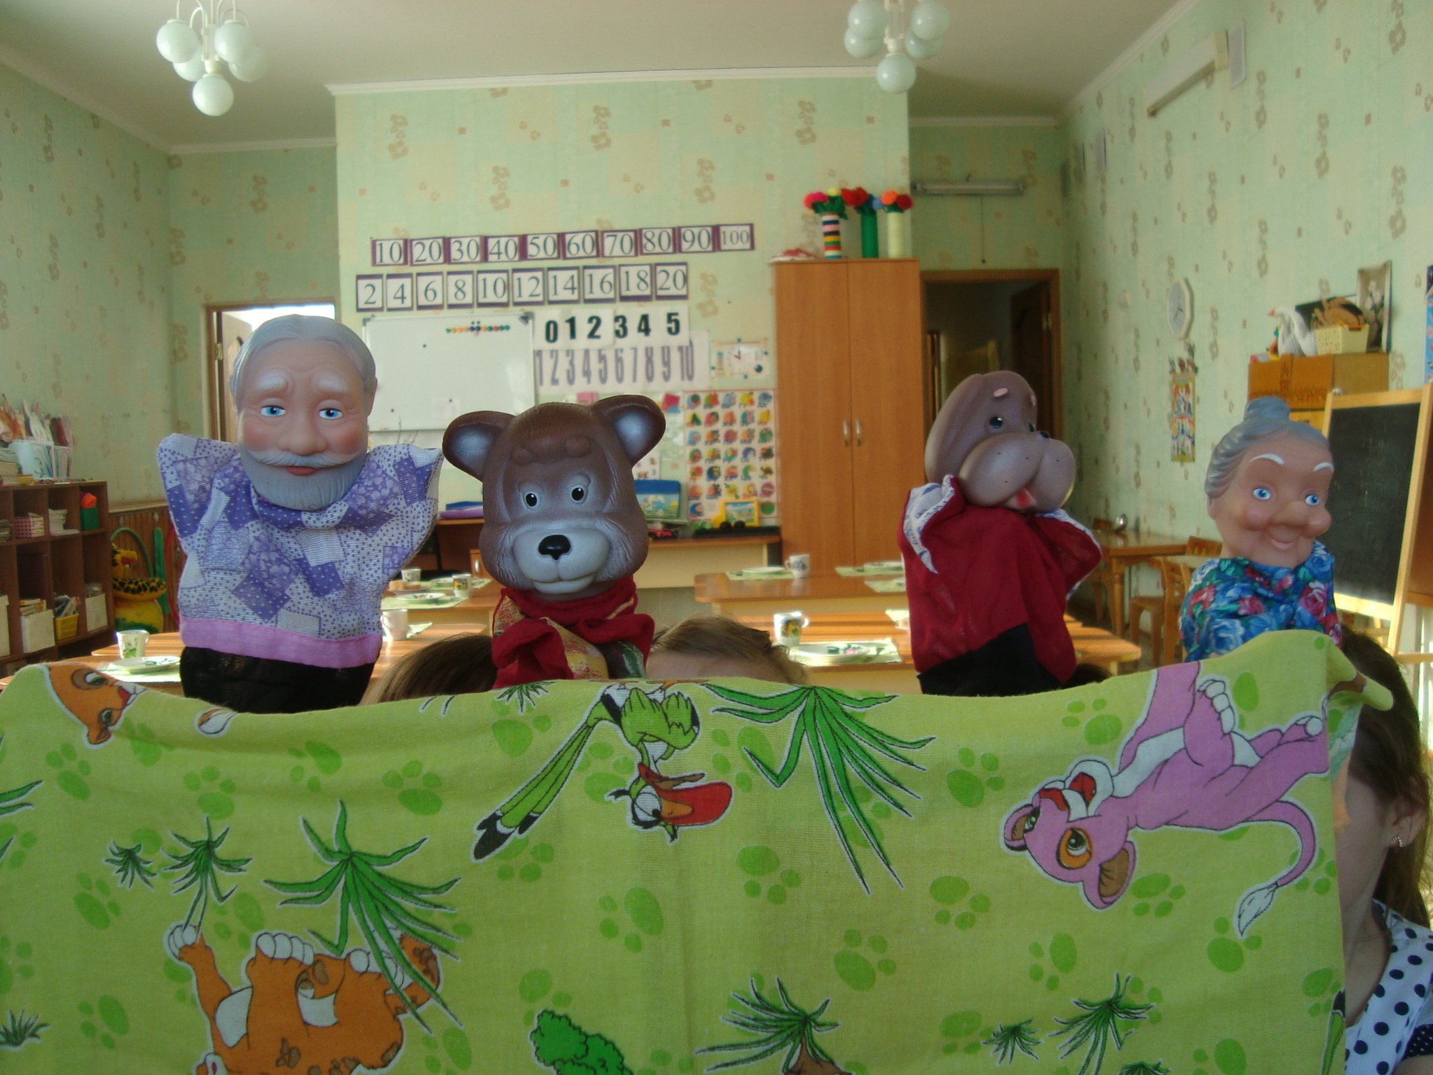

Slide 4
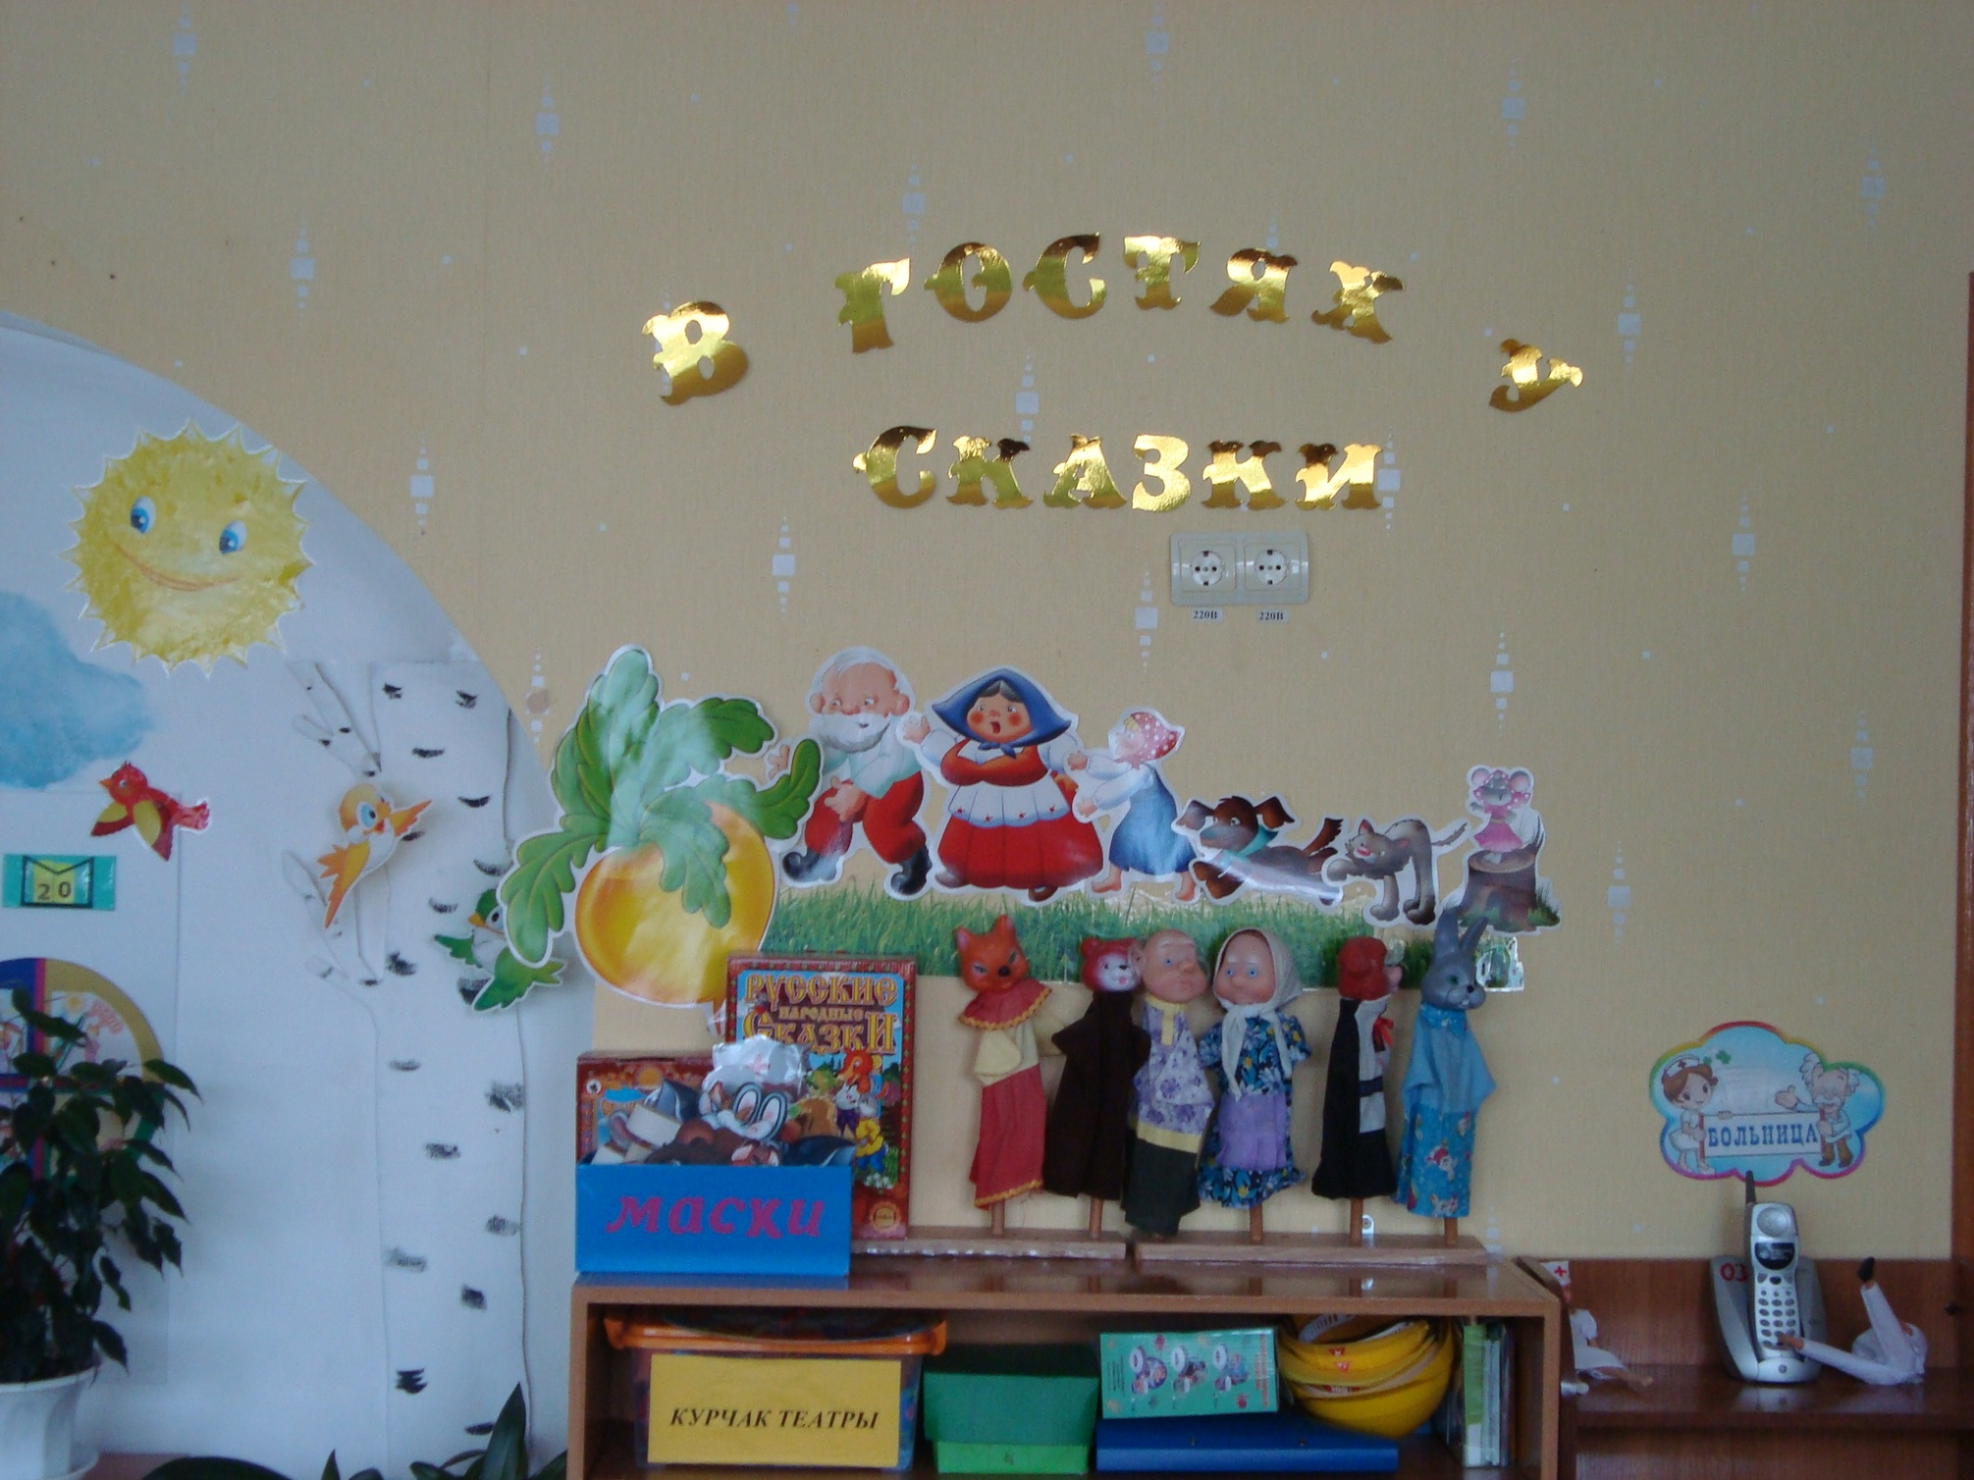

Slide 5
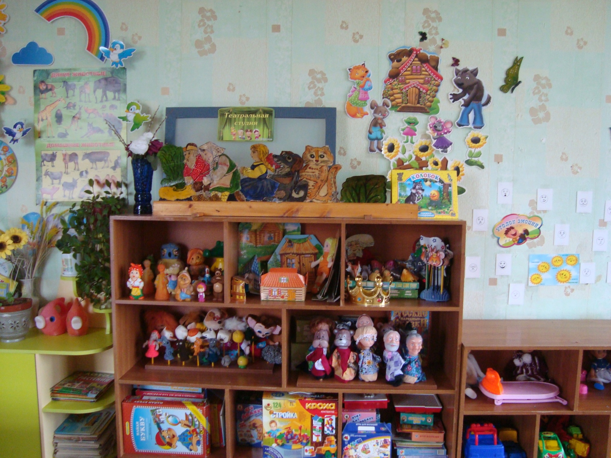

Slide 6
